Slide 1

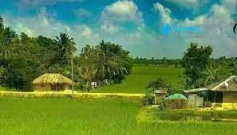
স্বাগতম

Slide 2
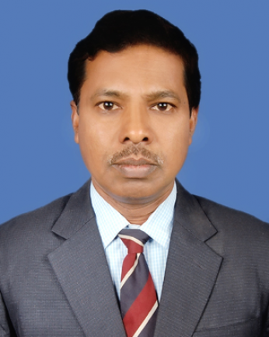

পরিচিতি
মোঃ জাকির হোসেন
প্রধান শিক্ষক
পাথালিয়া কে. এ. উচ্চ বিদ্যালয়
কালিহাতী, টাঙ্গাইল।
মোবাইল : ০১৭১৬০১৯৯৮০
E-mail: zhossain20@gmail.com
শ্রেণি : ৬ষ্ঠ
বিষয় : কৃষি শিক্ষা
অধ্যায় : তৃতীয়
পাঠ শিরোনাম : সেচ
সময় : ৫০ মিনিট
তারিখ :

Slide 3
এসো একটি ভিডিও দেখি

Slide 4
ভিডিও তে আমরা কী দেখলাম ?
একজন লোক জমিতে পানি দিচ্ছে ।
জমিতে পানি দেওয়াকে কী বলা হয়?
সেচ বলা ।

Slide 5
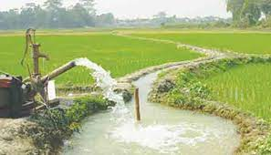
তাহলে আজকের পাঠ …
সেচ

Slide 6
পাঠ শেষে শিক্ষার্থীরা…
১। সেচ কী বলতে পারবে ।
২। পানি নিস্কাশন বর্ণনা করতে পারবে। ।
৩। সেচের পানির উৎস সম্পর্কে ব্যাখ্যা করতে পারবে।

Slide 7
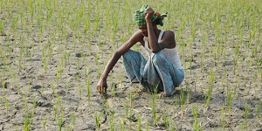
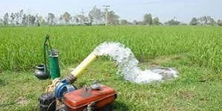
নিচের ছবি দুইটি দেখি
সেচের অভাবে ক্ষতিগ্রস্থ জমি
জমিতে কৃত্রিম উপায়ে পানি দেওয়া হচ্ছে।

Slide 8

একক কাজ
সেচ কাকে বলে?

Slide 9
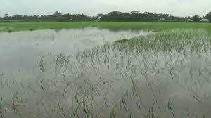
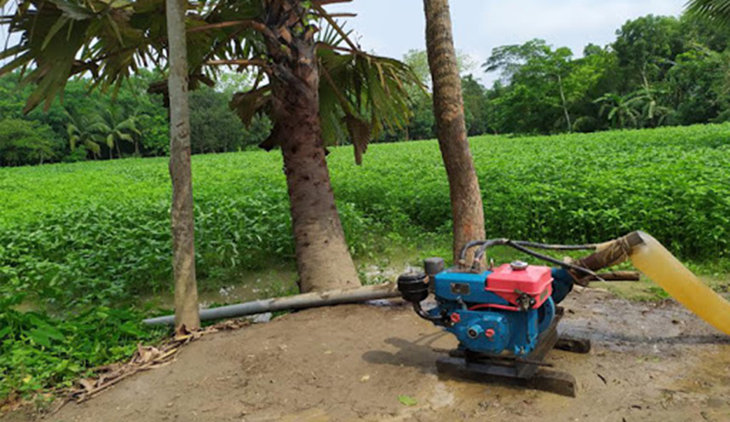
নিচের ছবি দুইটি লক্ষ কার
অতি বৃষ্টিতে ক্ষতিগ্রস্থ ফসলী জমি
জমি থেকে পানি নিষ্কাশন হচ্ছে।

Slide 10

জোড়ায় কাজ
পানি নিষ্কাশন কেন করা হয় ? বর্ণনা কর ।

Slide 11
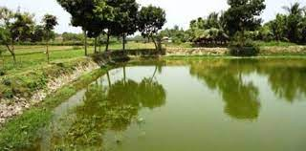
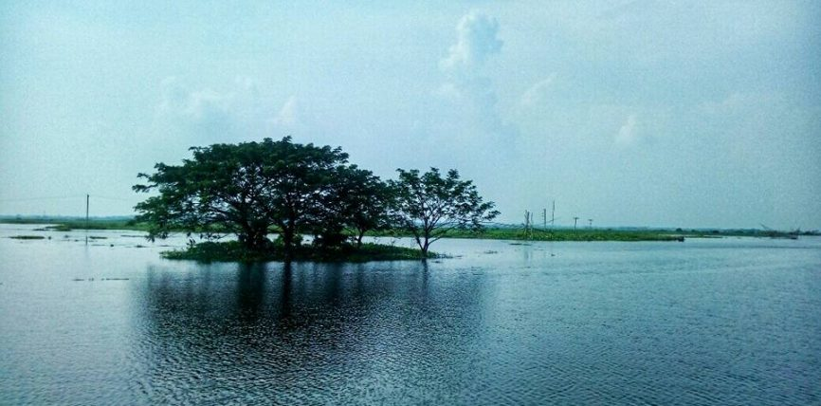

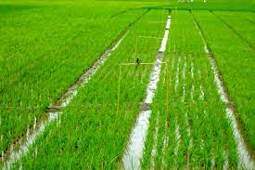
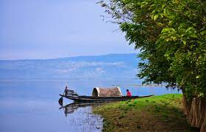
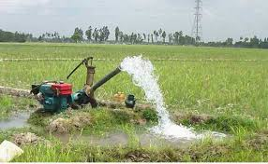
লক্ষ করি
পুকুর
হাওড়
নদী
নদী

Slide 12
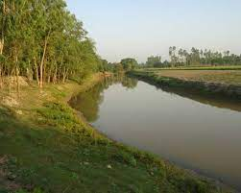
লক্ষ্য করি
ভূ-পৃষ্ঠস্থ পানি

Slide 13
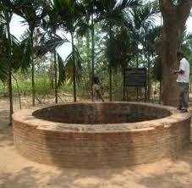
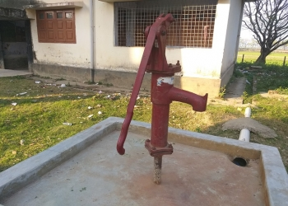
ভূ-গর্ভস্থ পানি
কূপ
নলকূপ

Slide 14

দলীয় কাজ
সেচের পানির বিভিন্ন উৎসগুলো বর্ণনা কর।

Slide 15
মূল্যায়ন
১। সেচ কী?
২। সেচের পানি প্রধানত কয়টি উৎস থেকে পাওয়া যায় ?
৩। হাওড় এর পানি কোন ধরনের উৎস?
৪। নলকূপ কোন ধরনের পানির উৎস?

Slide 16
বাড়ির কাজ
তোমার বাড়ির আশে-পাশের সেচের পানির বিভিন্ন উৎস এর একটি তালিকা তৈরি কর এবং কোনটি কোন ধরনের উৎস যুক্তিসহ লিখ।

Slide 17

ধন্যবাদ

